Slide 1



STUDENT-DRIVEN GLOBAL HACKATHON
2026
Call for Hackers & Creators!
VENUE GYMLABO（戸畑キャンパス）
DATE 2026年9月25日（金）～27日（日）

Slide 2

JUNCTION とは
JUNCTION X は、フィンランド発の国際ハッカソン「JUNCTION」のローカル版として世界各地で開催されている。
2025年6月、フィンランド・Aalto大学の学生起業家団体 Aaltoes との連携協定、およびJUNCTION本部とのライセンス契約の締結により、九州工業大学での開催が実現。JUNTION X の日本初開催となった。
JUNCTION X KYUTECHは、JUNCTIONの公式サポートのもと、KCLの学生が運営する国際ハッカソンです。
3日間
国際イベント
参加費無料
金曜午後から日曜までの3日間で
プロダクトを開発
イベントの公用語は英語
食事・スナックは運営が提供

Slide 3
2026 コンセプト
INTERACTIVE WORLD
— Hack the World Interface —
世界をつなぎ、現実を動かすインターフェース

Slide 4






CONCEPT 2026
現実世界で機能するシステムを、動く形で創る
単なるアプリケーション開発ではなく、複数の技術を統合し、現実世界で機能するシステムの構築を目的とする。
センサー・通信・AI・ロボットなどを組み合わせ、人の操作や環境の変化に応じて現実世界が反応する仕組みを、実際に動作する形で実装することを重視する。
→
→
→
→
Sense
Connectivity
Intelligence
Physical
Experience
データ取得
接続
判断
行動
ユーザー体験
つなぐ × 判断する × 動く × 表現する システムとして成立させる

Slide 5



Track（テーマ）
3つのトラックから挑戦したいテーマを選び、プロダクトを開発します。
TRACK 01
TRACK 02
TRACK 03
Hack Extreme Environments
Hack Connected Everywhere
Hack the Physical World
Space as Constraint

Slide 6






PARTICIPANTS
想定する参加者
フロントエンドエンジニア
バックエンドエンジニア
AIエンジニア
役割 ユーザーとシステムをつなぐインターフェースを設計
位置づけ 操作と理解を支える「接点」を担う
役割 内部処理および要素間の連携を設計
位置づけ 全体を機能させる中核部分を担う
役割 意思決定・判断ロジックを設計
位置づけ 「どのように振る舞うか」を決定する
ロボティクス／ハードウェア
システムデザイナー（アーキテクト）
UX／体験デザイナー
役割 現実世界での動作・作用を実現
位置づけ 出力を実際の「動き」として具現化する
役割 システム全体の構成と設計を行う
位置づけ 俯瞰し、統合されたシステムとして成立させる
役割 システム全体の体験設計を行う
位置づけ 「使われるもの」から「価値ある体験」へ昇華
08

Slide 7

使用言語
公用語は英語
英語で行うもの
自由な言語でOK
アナウンス／デモ／最終プレゼンテーション
開発中のチーム内での会話は英語でなくてもOK
「英語に自信がない」は諦める理由になりません。国際イベントの空気を体験するチャンスです。

Slide 8




開催概要・賞金
日程
2026年9月25日(金) – 27日(日)
会場
GYMLABO（九州工業大学 戸畑キャンパス）
PRIZES
対象
大学生・開発者・デザイナー・プランナーなど、グローバルハッカソンに関心のある人
最優秀賞
200,000円
+ Golden Ticket
チーム
1チーム最大4名。個人応募もOK。

Slide 9
スケジュール
DAY 1｜9/25(金)
DAY 2｜9/26(土)
DAY 3｜9/27(日)
13:00–13:30
受付
13:30
オープニングセレモニー
14:00–15:00
チームビルディング
16:00
ハッキング開始
19:00–20:00
夕食
終日
ハッキング
午前
最終開発セッション
12:00
昼食
13:00
プレゼン・デモ／審査
17:00
表彰式
18:00
懇親会
※スケジュールは予告なく変更される場合があります

Slide 10

FAQ（よくある質問）
Q
参加費は？
無料。イベント中の食事・スナックは提供されます。
Q
選考はある？
先着順ではなく、応募フォームの回答内容をもとに選考します。
Q
1人でも応募できる？
OK。イベント初日に、チームビルディングがあります。
Q
交通費・宿泊は？
交通費・宿泊は自己負担。会場内に休憩スペースはあります。駐車場はないため公共交通機関を推奨。
Q
作品の知的財産権は？
チームに帰属します。運営側は一切の権利を主張しません。

Slide 11

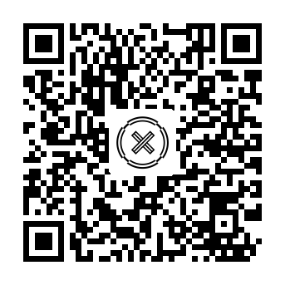
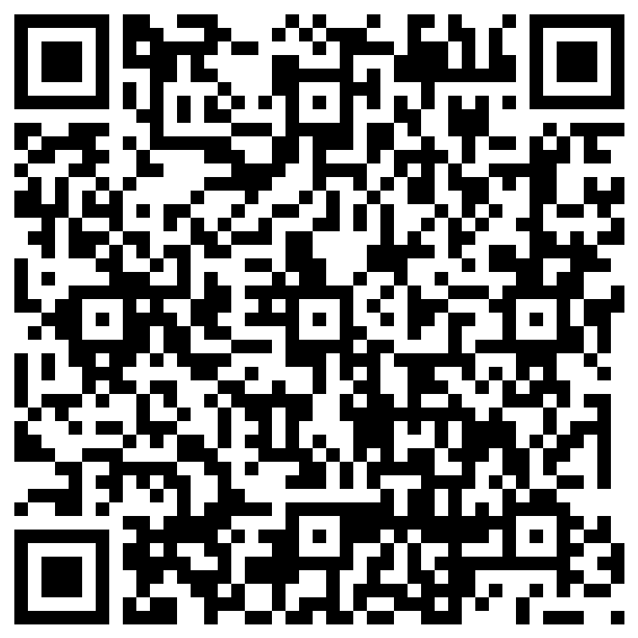
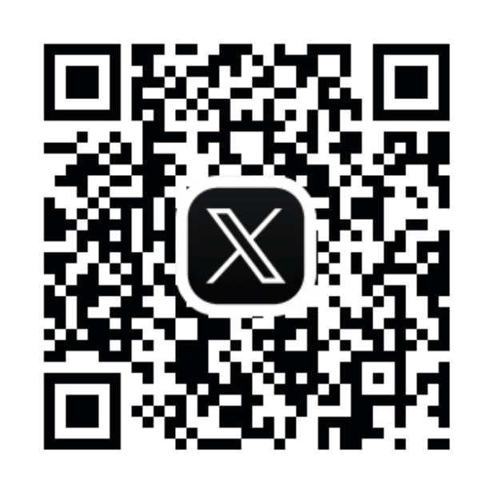
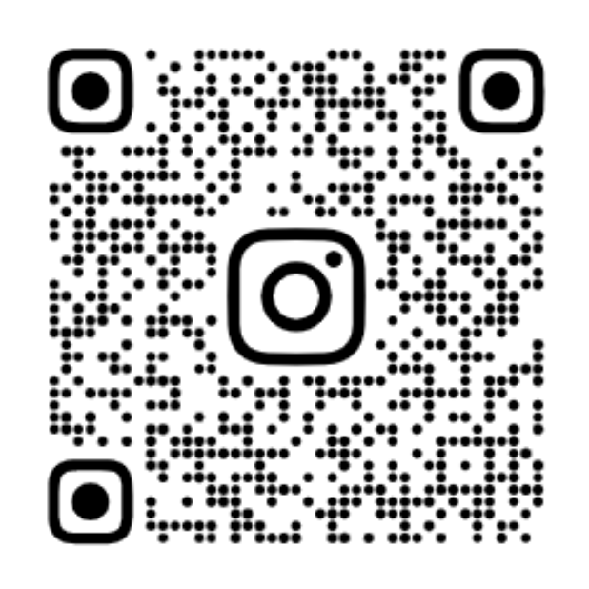
応募方法
応募フォームから今すぐエントリー！
forms.office.com/r/gVQ48R3J75
応募フォームにアクセス
質問に回答して送信
選考結果通知
最新情報：kyutech.hackjunction.com ／ X・Instagram も更新中
世界とつながる3日間。あなたの「つくる力」を待っています。

